Slide 1

人教版高中生物必修1第2章
第3节细胞中的糖类和脂质

Slide 2


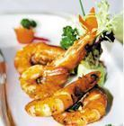
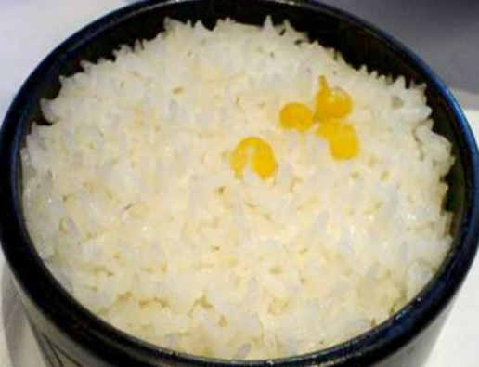
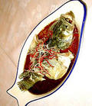
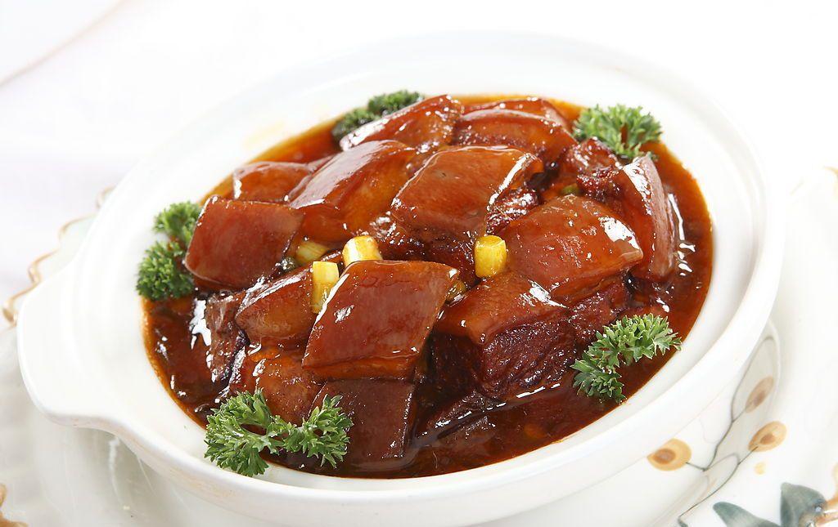
平日膳食的几种主要食物

Slide 3
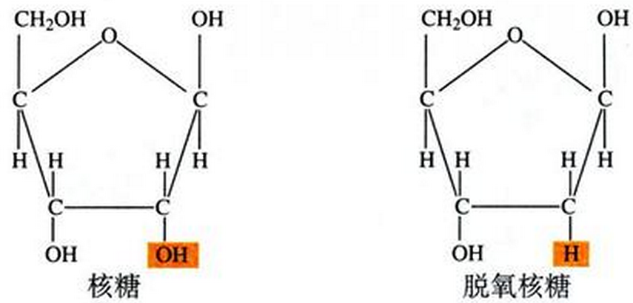
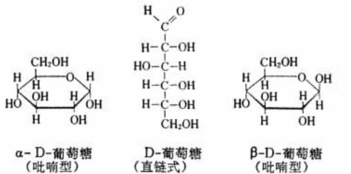
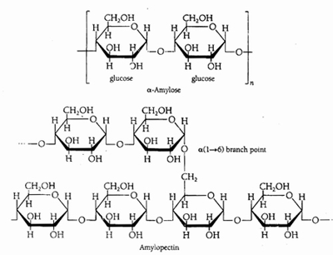
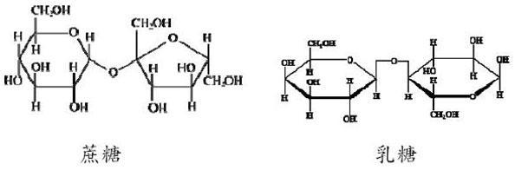
一、细胞中的糖类

Slide 4
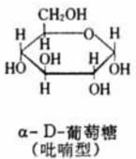
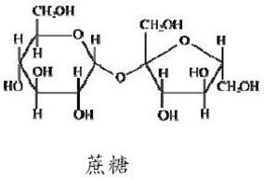
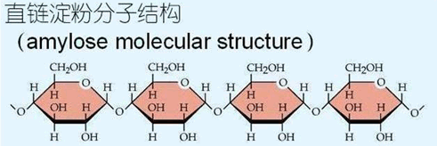
一、细胞中的糖类
1、元素组成：
C、H、O
2 : 1
类似于水所以又称“碳水化合物”
H : O = ____
单糖
二糖
多糖
2、种类：

Slide 5
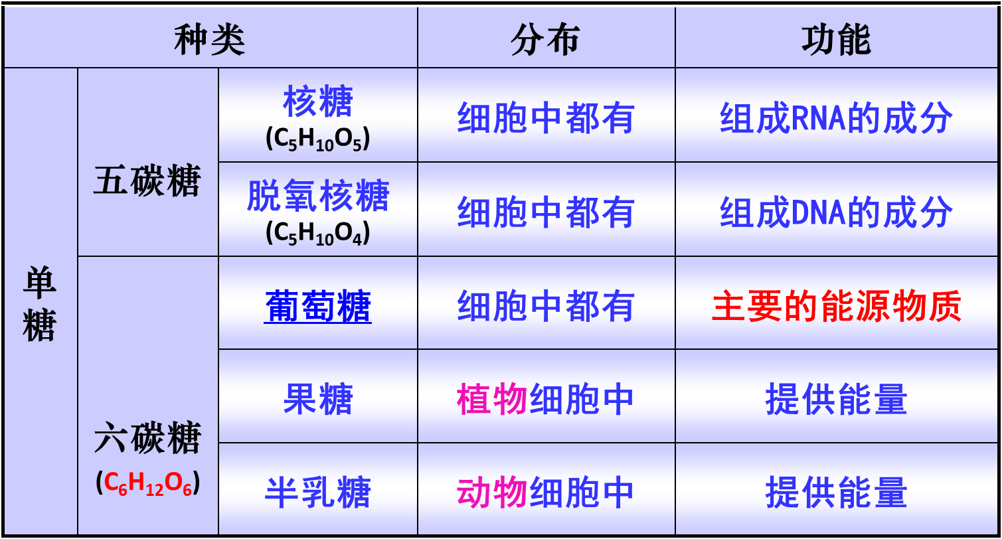
１.单糖
单糖：不能水解的糖（可直接被细胞吸收）

Slide 6
２．二糖
二糖：由两分子单糖脱水缩合形成，水解后形成两分子单糖。
葡萄糖
葡萄糖
葡萄糖
果 糖
葡萄糖
半乳糖
麦芽糖
蔗糖
乳糖
图2-11 几种二糖的组成示意图

Slide 7
种类 |  | 分布 |  | 功能
二糖
如发芽的小麦、谷粒中含量丰富
麦芽糖
植物细胞
都能提供能量
如甘蔗、甜菜中含量丰富
蔗糖
动物细胞
人和动物乳汁中含量丰富
乳糖

Slide 8
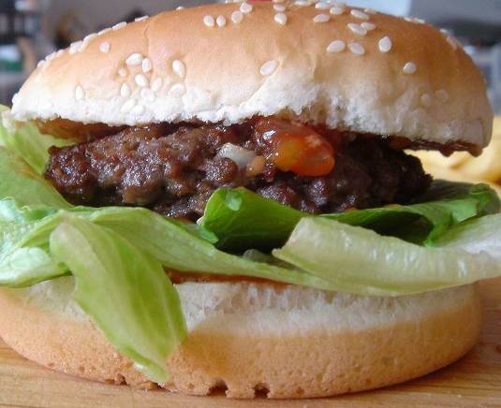
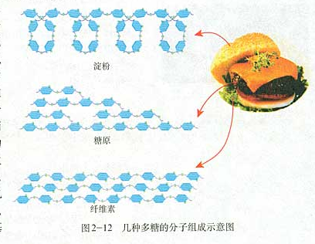
3．多糖
多糖：由多个单糖（葡萄糖）脱水缩合而成。
……
……
基本单位：葡萄糖分子
……

Slide 9
种类 |  | 分布 |  | 功能
多糖
粮食作物的种子、变态茎或根等储藏器官中
植物细胞
淀粉
储存能量
植物细胞的细
胞壁中
纤维素
支持保护细胞
动物细胞
储存能量
肝糖原
动物的肝脏中
糖原
调节血糖
肌糖原
动物的肌肉组织中
储存能量

Slide 10
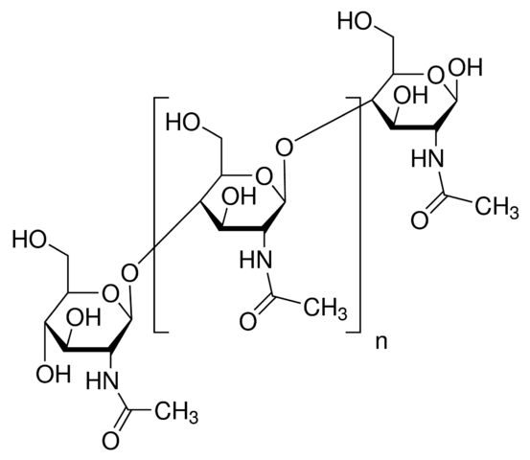
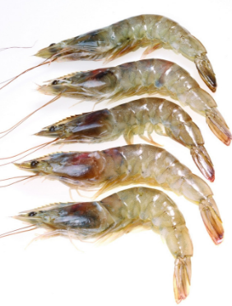
几丁质
N-乙酰葡糖胺聚合而成的同多糖
用途：
1、能与溶液中的重金属离子有效结合，可用于废水净化。
2、可用于制作食品包装纸和食品添加剂。
3、可作为外科线，甲壳素加速人体伤口愈合。
4、具有修复细胞之功效，并能减缓过敏性肌肤，具有抗氧化的能力，也能有效使肌肤含水保湿。

Slide 11

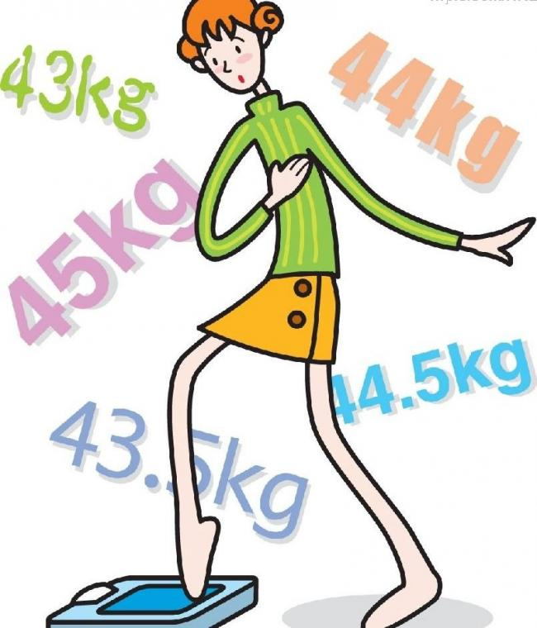
脂肪
你有这种烦恼吗？

Slide 12
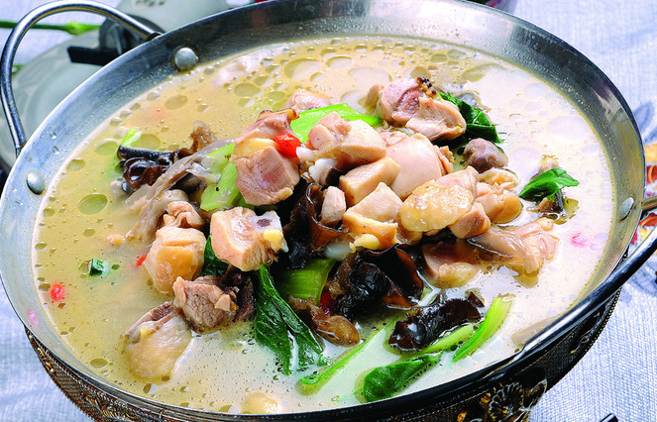
二、细胞中的脂质
脂质 存在于所有细胞中，是组成细胞和生物体的重要的有机化合物。
不溶于水，溶于脂溶性有机溶剂。
化学小知识
“相似相溶原理”
“萃取”

Slide 13
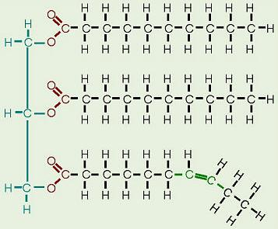
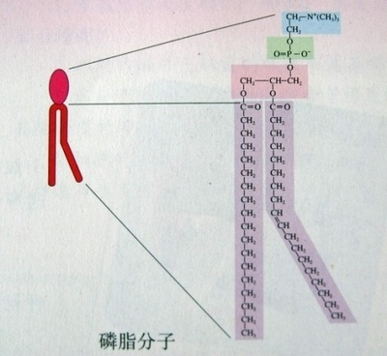
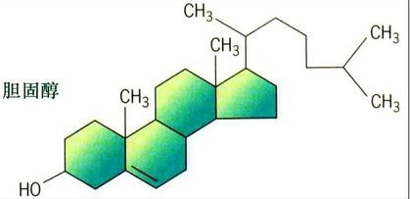
1、脂质的种类：
脂肪
Ｃ、Ｈ、Ｏ
甘油三酯
磷脂
Ｃ、Ｈ、Ｏ、N、P
固醇
Ｃ、Ｈ、Ｏ
2、脂质元素组成？

Slide 14
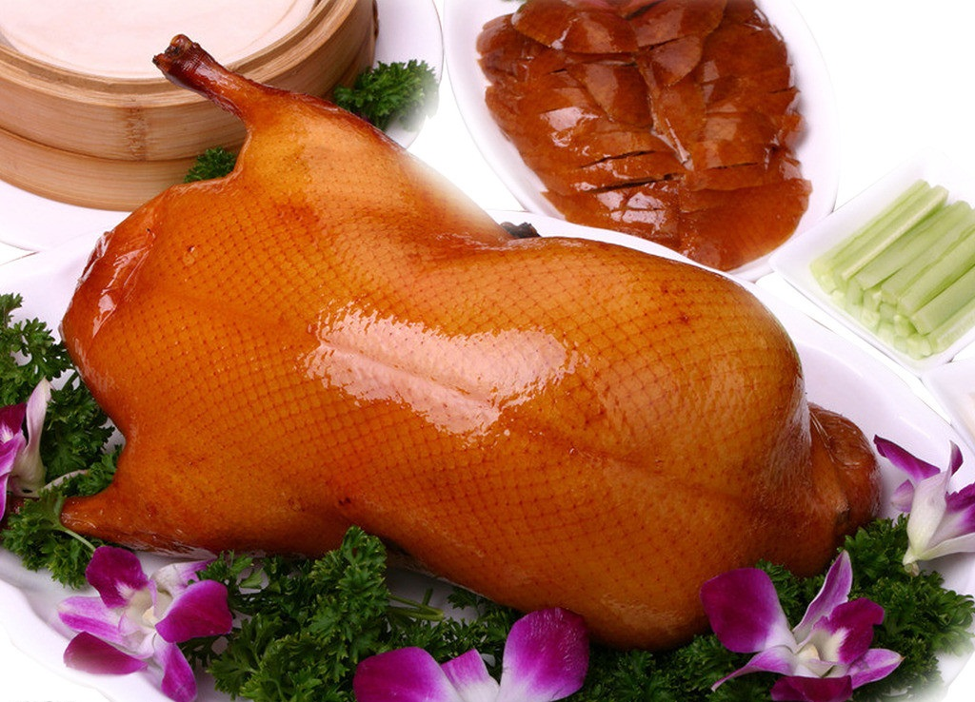

三、细胞中的糖类和脂质可以相互转化
糖类
脂质
汶川地震中的猪坚强
北京烤鸭

Slide 15
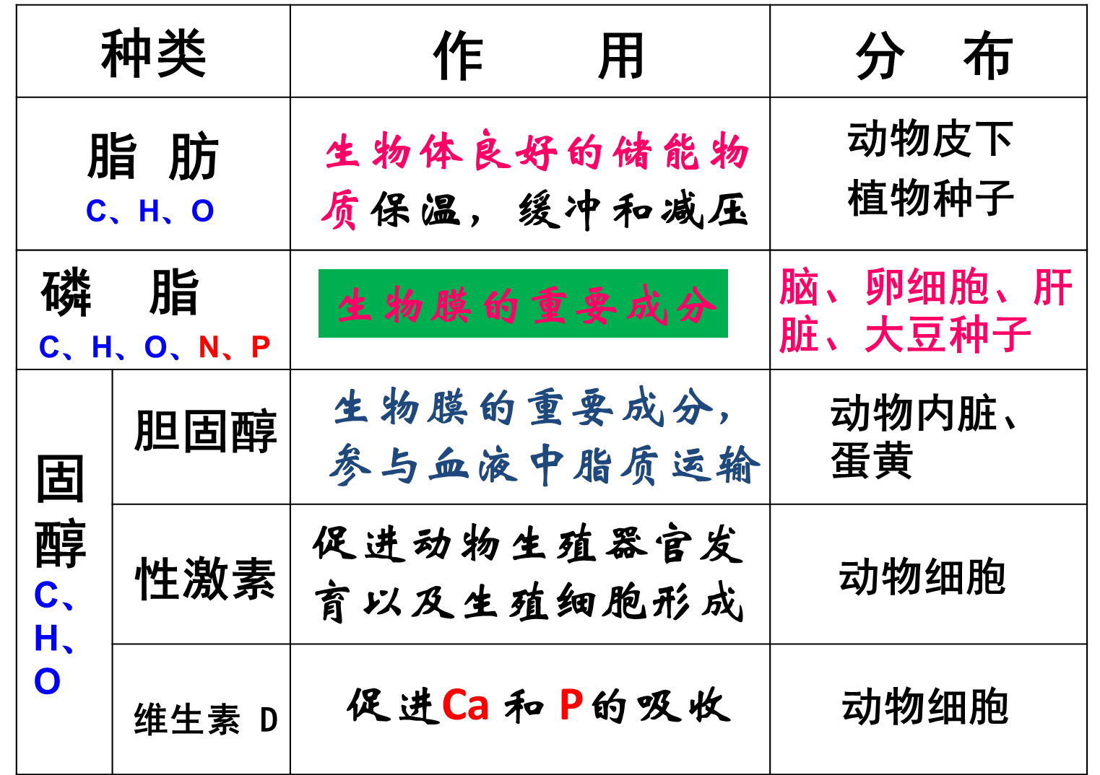

Slide 16
思考：糖与脂肪哪个是更好的储能物质？
1g糖原氧化分解释放能量约17 kJ
1g脂肪氧化分解释放能量约39 kJ
等质量的糖原和脂肪，糖原所占体积是脂肪的4倍左右。
脂肪是细胞内良好的储能物质。

Slide 17
小结：细胞中的糖类和脂质
一、细胞中的糖类
  元素组成:
  种类:
  功能:
二、细胞中的脂质
  元素组成:
  种类:
  功能:
C、H、O
单糖、二糖、多糖
主要的能源物质
C、H、O（N、P）
脂肪、磷脂、固醇
细胞中良好的储能物质
  三、细胞中的糖类和脂质是可以相互转化的

Slide 18
谢
谢
谢
看
看
谢
看
谢
谢
观
观
观
2020年2月

